Slide 1
Ασφάλεια στο διαδίκτυο
Σόρκου Ευτυχία
Εκπ/κός Πληροφορικής

Slide 2
Ασφάλεια με λόγια απλά
Υλικό από το saferinternet4kids.gr

Slide 3
Εθισμός στο διαδίκτυο
Παρουσίαση από saferinternet4kids

Slide 4
Διαδικτυακός εκφοβισμός
Παρουσίαση

Slide 5

Τηλεοπτικές διαφημίσεις– το παντοπωλείο
Προσωπικά δεδομένα – φωτογραφίες

Slide 6
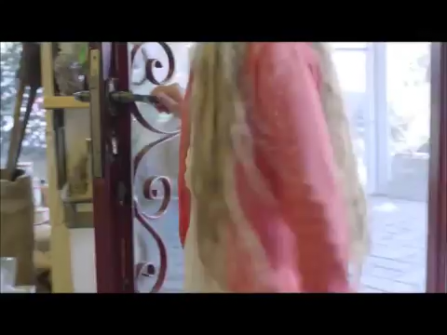
Τηλεοπτικές διαφημίσεις – το παντοπωλείο
Κριτική σκέψη

Slide 7
Τηλεοπτικές διαφημίσεις – το παντοπωλείο
Αγορά φαρμάκων και σκευασμάτων διατροφής από το διαδίκτυο

Slide 8
Σας ευχαριστούμε πολύ για την προσοχή σας

